Slide 1
Большие панды
Идентификационный номер

Slide 2
Большие панды
Большая панда, или бамбуковый медведь — вид всеядных млекопитающих из семейства медвежьих. Эти животные обладают характерной чёрно-белой окраской шерсти.
Большие панды обитают в горных регионах центрального Китая (провинция Сычуань и Тибет)

Slide 3
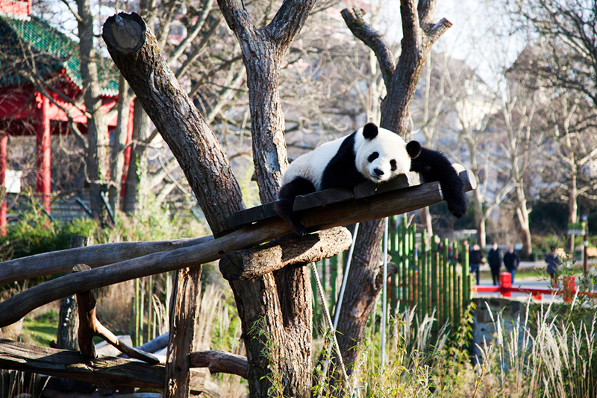
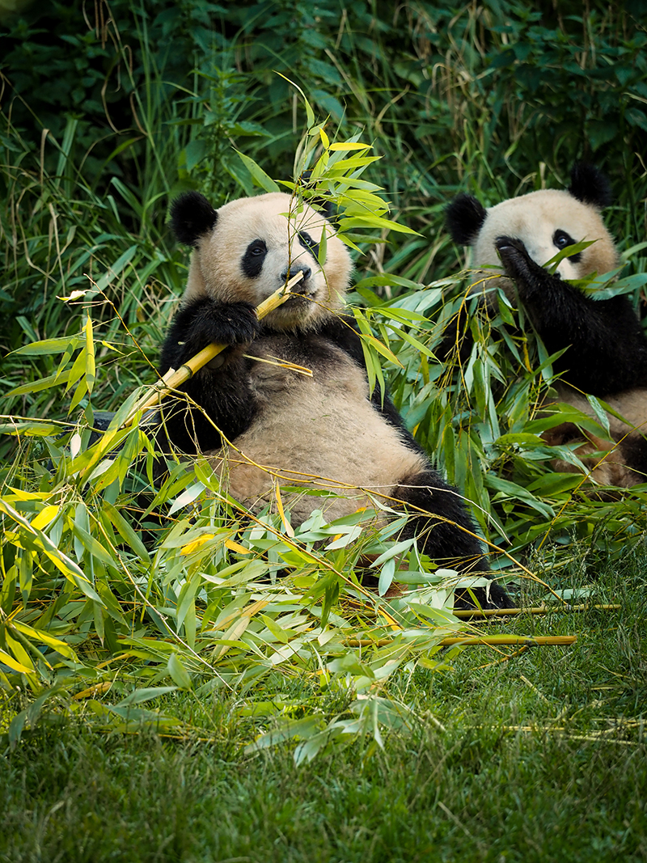
факты
Большие панды питаются почти исключительно бамбуком (99 % их пищи – это листья и побеги бамбука).
Живут панды в высокогорных лесах на крутых склонах. Летом панды в поисках прохлады взбираются на высоту до 4000 метров.
Большая панда является символом Всемирного фонда дикой природы (WWF).

